Slide 1
遗传算法的原理与应用
吴秋峰
理学院数学系

Slide 2
主要内容：
遗传算法的概述
遗传算法应用领域
基本遗传算法
数值实例
遗传操作算子简介
基于遗传算法的论文方向

Slide 3
遗传算法的概述
随着经济、科技和社会的不断发展，人们遇到的各种问题越来越复杂，迫切需要寻找一种更好的求解方法，遗传算法作为一种应用广泛且高效的随机全局搜索与优化的自适应智能算法应运而生，尤其对高度复杂、多模态和非线性的问题更是一种有效算法。
遗传算法作为一种优化仿生算法，它的本质特征是以群体的方法进行自适应搜索，并且充分利用交叉、变异、选择等遗传策略，有效地避免了收敛到局部最优解，降低了求解目标函数性能的限制，减少了人机交换的依赖。正是因为它所具有的独特优势，使其成为一类可用于复杂系统优化计算的鲁棒搜索算法，广泛应用于许多领域。

Slide 4
遗传算法是由美国的J. Holland教授于1975年在他的专著
《自然界和人工系统的适应性》中首先提出的，它是一类借鉴
生物界自然选择和自然遗传机制的随机化搜索算法 。
遗传算法模拟自然选择和自然遗传过程中发生的繁殖、交叉
和基因突变现象，在每次迭代中都保留一组候选解，并按某种
指标从解群中选取较优的个体，利用遗传算子(选择、交叉和变
异)对这些个体进行组合，产生新一代的候选解群，重复此过
程，直到满足某种收敛指标为止。

Slide 5
遗传算法应用领域
（1）函数优化。函数优化是遗传算法的经典应用领域，很多人构造出了各种各样的复杂形式的测试函数，用这些几何特性各具特色的函数来评价遗传算法的性能。遗传算法可以快速可靠地得到较好的结果。
（2）组合优化。随着问题规模的增大，组合优化问题的搜索空间也急剧扩大，有时在目前的计算机上用枚举法很难或甚至不可能求出其精确最优解。对这类复杂问题，人们已意识到应把主要精力放在寻求满意解上，而遗传算法是寻求这种满意解的最佳工具之一。
（3）自动控制。在自动控制领域中有很多与优化相关的问题需要求解，遗传算法已在其中得到了初步的应用，并显示出了良好的效果。
（4）机器人学。机器人是一类复杂的难以精确建模的人工系统，而遗传算法的起源就来自于对人工自适应系统的研究，所以机器人学理所当然地成为遗传算法的一个重要应用领域。

Slide 6
（5）图像处理。图像处理是计算机视觉中的一个重要研究领域。在特征提取、图像分割等不可避免地会存在一些误差，如何使这些误差最小是使计算机视觉达到实用化的重要要求，遗传算法在这些图像处理的优化计算方面找到了用武之地。
（6）人工生命。人工生命是用计算机、机械等人工媒体模拟或构造出的具有自然生物系统特有行为的人造系统，自组织能力和自学习能力是人工生命的两大主要特征。基于遗传算法的进化模型是研究人工生命现象的重要基础理论。
（7）遗传编程。Koza发展了遗传编程的概念，它使用了以LISP语言所表示的编码方法，基于对一种树型结构所进行的遗传操作来自动生成计算机程序。
（8）机器学习。学习能力是高级自适应系统所应具备的能力之一，基于遗传算法的机器学习，特别是分类器系统，在很多领域中都得到了应用。

Slide 7
经济应用
(1)拍卖机制：Edmonds认为要使模型描述地准确，应该充分利用人类实验和认知科学的最新进展。他研究了在拍卖实验中人类的行为。其中，每个对象有一个单位商品要出售，收到一系列对商品的投标，投标是有成本的，对象决定何时停止该过程并接受最后的投标。人工主体模拟停止规则的策略，并通过遗传算法作为进化行为的学习机制。实验结果表明：人工主体在几个方面很接近人类对象，如收入的均值和分布。然而，有些方面却不尽人意，如人工主体的进化策略经常导致主体自动简化其复杂的描述等。
(2)进化博弈论：Riechmann认为依据遗传算法的经济学习可以被描述成进化博弈论。他应用了一系列的企业生产定价模型论证了如下的个命题：每个遗传算法是一个动态博弈；每个遗传算法是一个进化博弈；在遗传算法学习中，群体趋向收敛于纳什均衡。Arifovic和Eaton应用遗传算法研究了通过学习进行协作博弈问题。博弈分两个阶段进行：局中人挑选可视商品；局中人随机相遇。偿付取决于局中人的相遇，局中人都不知道对方的类别，并且在商品和类别间没有事先约定。在完全信号均衡中，每一个商品都准确地表示局中人的类别。模型应用符号串表示局中人，并依据选择来进化其行为。实验结果表明：遗传算法在静态环境下是识别全局最优的一个好方法。
(3)现实经济中的具体市场是由有限理性主体构成，这些主体能够依据过去的实践经验进行学习。理解具体市场结构、行为和福利产出的因果关系是经济现实研究中的一个重要课题。然而，由于这些关系的复杂性，确定性的结果难以给出。通过应用遗传算法等技术建立经济科学计算实验室，经济学者可以对各种假设进行实验性研究。
张世伟，王宇星．2002．遗传算法在经济学中的应用[J]．数量经济技术经济研究．增刊

Slide 8
(4)进化是金融市场研究的一个前沿。Lettau研究了金融市场中有限理性主体资产投资组合决策问题。在其基于主体金融模型中，主体要在风险资产和零利率无风险债券之间进行选择。遗传算法用来模拟投资组合决策，群体由一组候选解组成。依据回报通过保留好的删除坏的规则，以及通过交叉和突变产生新的决策规则，群体得以进化。实验结果表明:遗传算法能学到最好的投资组合权数。
(5)劳动力市场的进化是雇员与雇主之间适应市场力的博弈结果。在多主体相互作用市场条件下，关于市场结构、市场行为和市场力的关系是经济学界研究的一个焦点。Tesfatsion应用一个基于主体的劳动力市场计算框架，研究职业容量、职业集中度和市场力之间的关系。工作供给者和雇主应用人工适应主体来描述，他们在不断更新预期效用的基础上寻找合作伙伴，相互作用基于囚徒困境模型，并随时间进化其行为。模型的主要发现是，在用于预测工作者与雇主的相应市场力时，职业容量一贯优于职业集中度。
(6)在产品市场中，经济学者主要关注生产者如何确定产品的价格和数量以追求利润最大化，而与此同时消费者追求效用最大化。分析均衡行为的变化的传统途径是比较静态分析，均衡的调整是瞬间的，忽略了均衡调整的过程。Price应用遗传算法模拟了标准的伯川德模型、古诺模型和垄断垂直链模型的价格(或产量)的变化过程，其中字符串用于描述产品价格(或数量)。适应函数通过利润体现。为追求最大利润，企业不断应用基本遗传算子变化产品的价格(或数量)。实验结果表明：遗传算法不仅能给出与经济理论一致的均衡解，并且能给出均衡解的调整过程。
张世伟，王宇星．2002．遗传算法在经济学中的应用[J]．数量经济技术经济研究．增刊

Slide 9
(7)宏观经济分析的传统工具是宏观经济计量模型和可计算一般均衡模型。面对复杂的现实经济系统，要建立一个宏观经济模型，必须进行许多简化处理。经济学者的一般方法是：或者完全忽略微观个体的行为分析；或者采用典型个体代替群体，忽略个体间的差异性。这两种方法均会导致宏观经济分析和微观经济分析的相互分离。应用遗传算法等计算技术，模拟微观个体的状态和行为，模拟个体之间相互作用的市场协议，可以自然地累积出宏观经济的动态。微观模拟方法不仅使得宏观经济分析具有坚实的微观基础，而且使得研究经济政策的分配效应成为可能。
(8)理性预期假设是一般均衡理论研究的出发点。但经济学者认为该假设太强，应该放松。Bullard和Duffy提供了一个研究一般均衡系统的计算框架，主体关于未来内生变量的值具有不同的信念。主体的信念影响经济的产出，产出反过来又影响主体的信念。他们应用一个两期代际交叠模型作为论述的背景。应用字符串表示主体的信念，并应用遗传算法修正主体的信念。实验结果表明：主体通常能协调他们的信念以达到帕累托有效的理性预期均衡。
(9)传统经济理论适用于周期性发生的情景。在转轨经济中，人们要面对全新的机会和全新的规则，要确定如何管理交易和生产的机制。Novkovic应用遗传算法模拟了克罗地亚的转轨过程。模型中的人工主体能决定自己工作时间的长短和每期想卖掉的股票数目。实验结果表明：尽管职工购买企业的股票享受较大的优惠，但他们能否长期持有企业股票取决于他们的偿付能力。
张世伟，王宇星．2002．遗传算法在经济学中的应用[J]．数量经济技术经济研究．增刊

Slide 10



基本遗传算法
Step1：采用二进制编码对搜索空间进行编码，随机产生
个个体组成初始群体；
Step2：采用适应度函数评估个体适应度；
Step3：采用轮盘赌选择方法选择
个个体进行繁殖；
Step4：随机配对，按一定交叉概率
进行单点交叉操作，生成两个子个体；
Step5：按照一定变异概率
进行基本位变异，生成子个体；
Step6：若不满足终止条件，转到Step2
，否则，终止运算，输出最优解。

Slide 11
开 始
产生初始群体
计算群体的适应度
选择运算
交叉运算
变异运算
否
终止条件
是
结 束

Slide 12
数值实例

Slide 13
遗传操作算子简介

Slide 14
基于遗传算法的论文方向
(1)遗传算法基本理论的研究
(2)遗传算法的改进研究
(3)基于遗传算法的应用研究

Slide 15
参考文献
[1]李敏强，寇纪淞，林丹等．2002．遗传算法的基本理论与应用[M]．科学出版社．
[2]雷英杰，张善文，李续武等．2005．MATLAB遗传算法工具箱及应用[M]．西安电子科技大学出版社．
[3]王小平，曹立明．2002．遗传算法-理论、应用与软件实现[M]．西安交通大学出版社．
[4] http://www.obitko.com/tutorials/genetic-algorithms/
[5]http://www.doc.ic.ac.uk/~nd/surprise_96/journal/vol4/tcw2/report.html

Slide 16
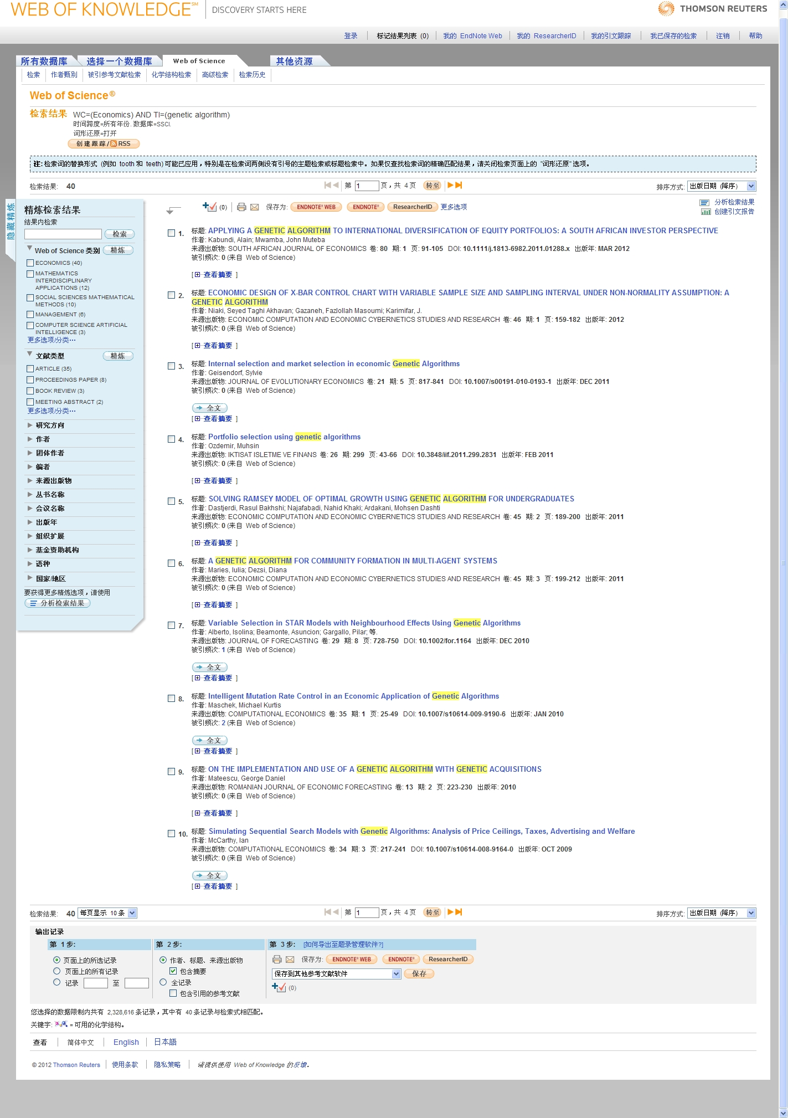
最近发表的SCI论文（464篇）

Slide 17
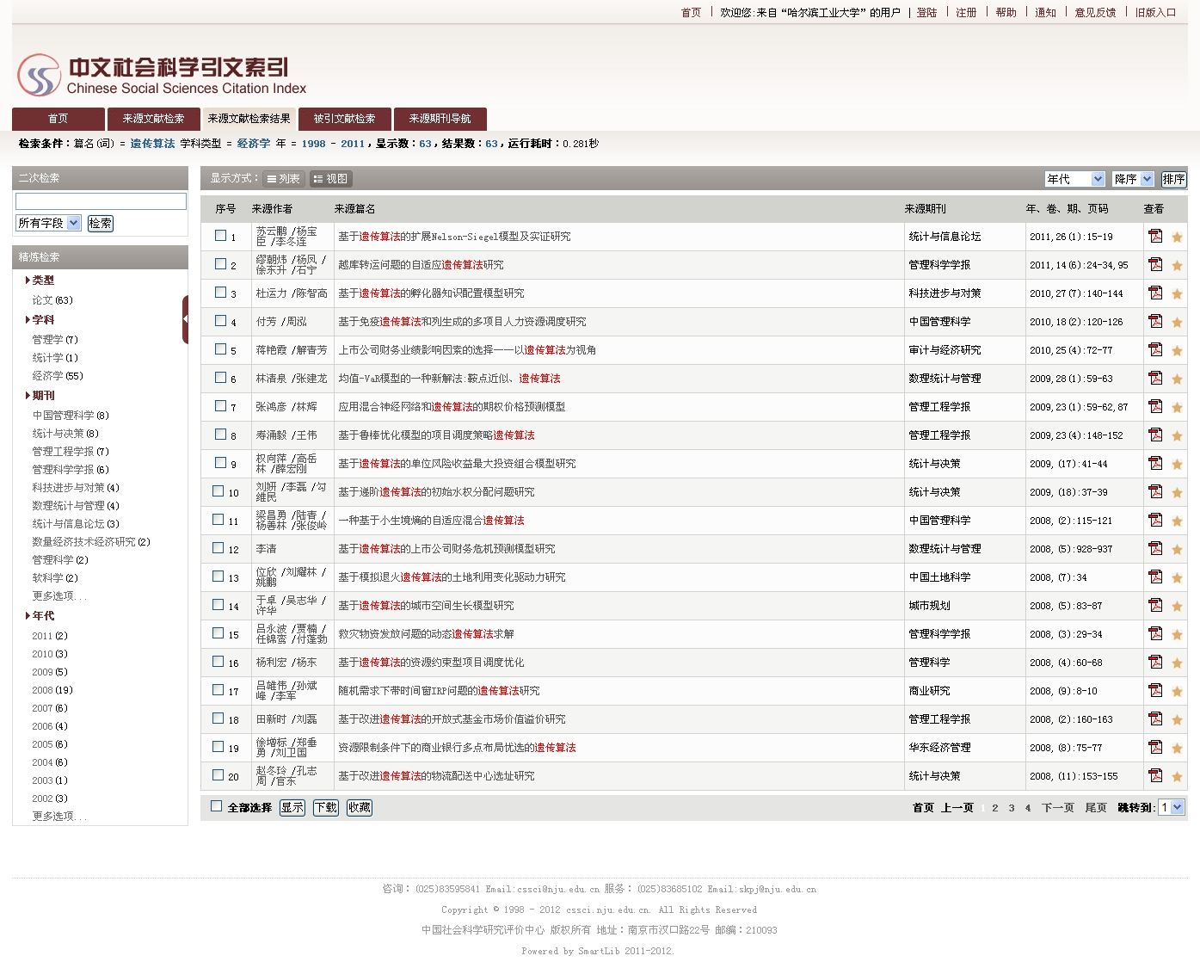

Slide 18
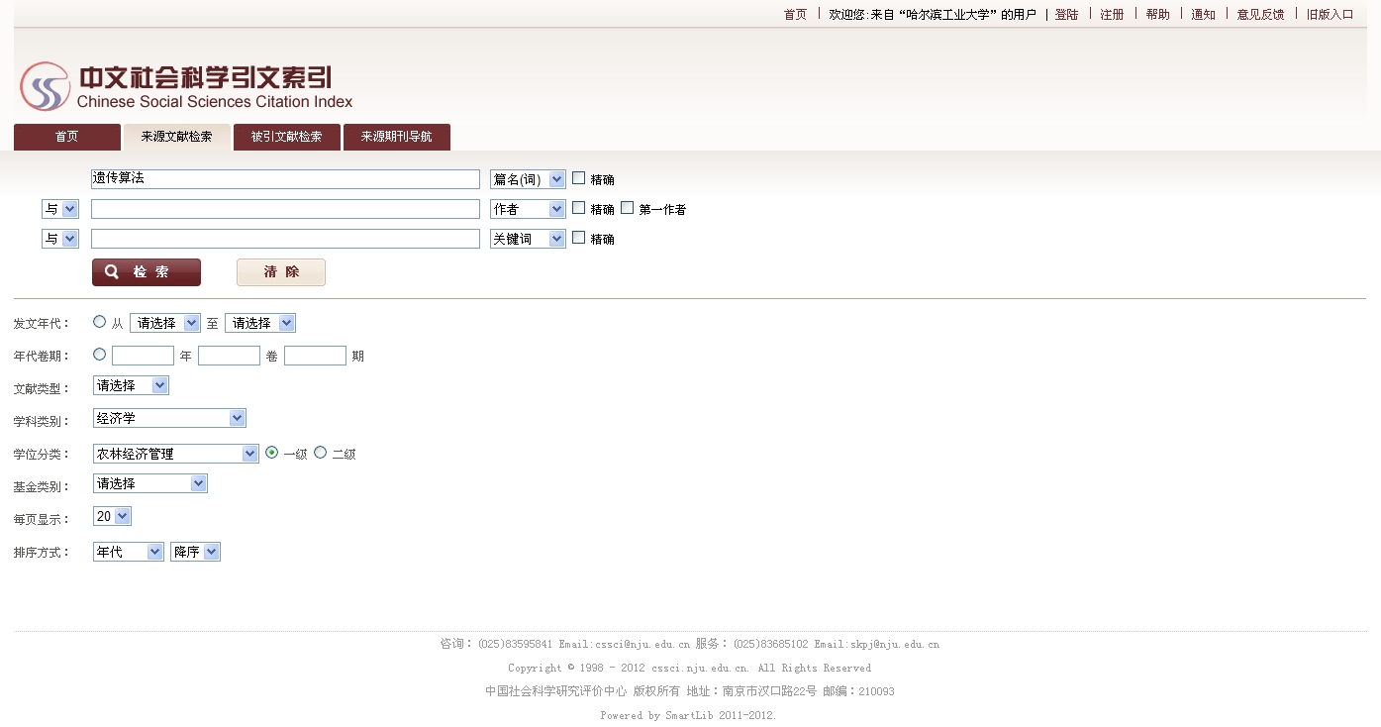

Slide 19
